Slide 1
Презентация по теме: «Писатели и поэты города Магнитогорска и Южного Урала»
Администрация города Магнитогорска
Муниципальное образовательное учреждение
«Специальная (коррекционная) общеобразовательная школа-интернат № 4»
города Магнитогорска 455026, Челябинская обл., г. Магнитогорск, ул. Суворова, 110
Тел/факс: (3519) 20-25-85, e-mail: internat4shunin@mail.ru ; http://74203s037.edusite.ru
Автор: Чубаева Наталья Николаевна,
воспитатель группы продлённого дня,
высшей квалификационной категории,
МОУ «С(К)ОШИ №4»,

Slide 2
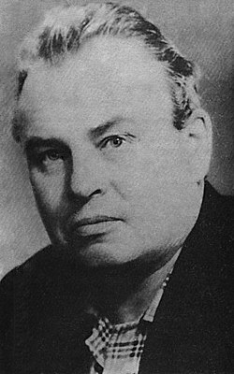
Ручьёв Борис Александрович
Известный советский поэт, первостроитель Магнитки, автор трёх десятков поэтических книг, обладатель звания «Почётный гражданин Магнитогорска»

Slide 3
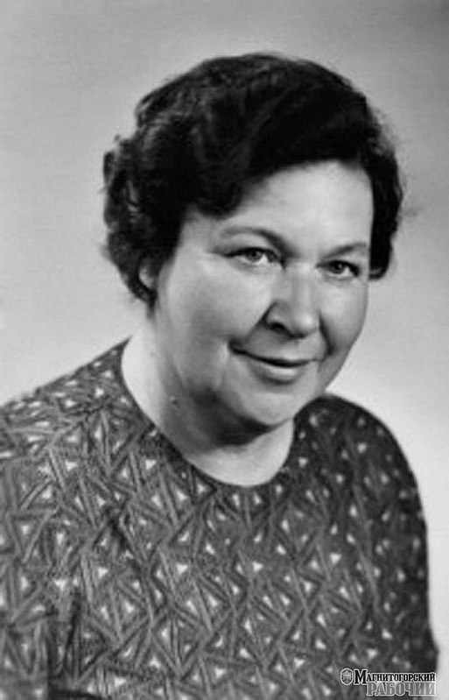
Кондратковская Нина Георгиевна
Ее именем в 1998 г. названа Центральная детская библиотека города. На доме, где долгие годы жила поэтесса, висит мемориальная доска.

Slide 4
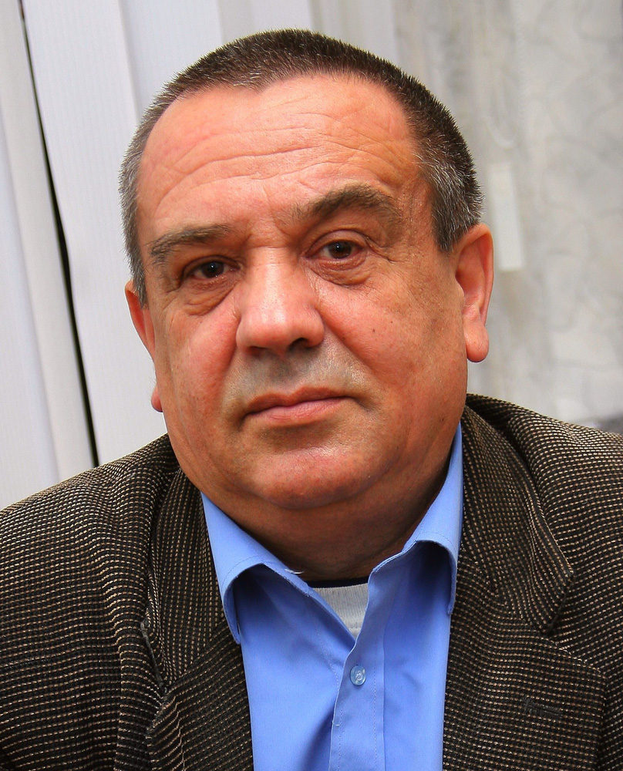
Павлов Александр Борисович
Поэт, журналист, Член Союза писателей России, лауреат Премии имени Д. Н. Мамина-Сибиряка, автор пяти поэтических книг: Предгорья (1976), Пологий свет (1982), Сверим время (1983), Город и поэт (1996), С ярмарки еду (2008). Родился, жил и работал в городе Магнитогорске (Челябинская область).

Slide 5
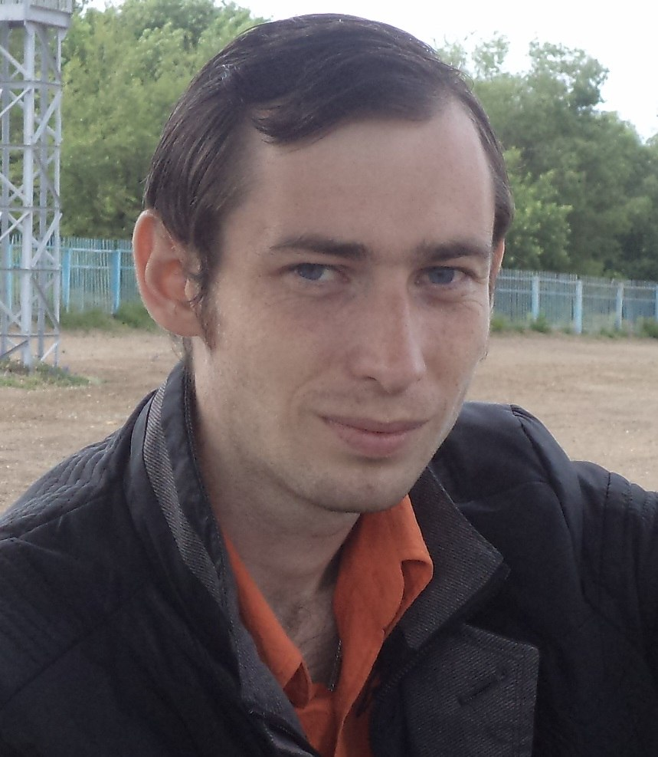
Бартков Владимир Витальевич
Поэт, журналист. Родился 12 мая 1988 года в Брединском районе Челябинской области. Окончил филологический факультет МаГУ, работал корреспондентом в редакции газеты «Магнитогорский металл». Лауреат конкурса «Дебют-2006», в 2007 году занял первое место в номинации «Поэзия» в областном литературном конкурсе, проводимом министерством культуры Челябинской области.

Slide 6
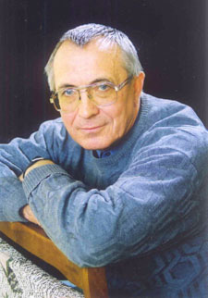
Шилов Николай Петрович
Николай Петрович Шилов был профессором Академии культуры и искусства, известным сценаристом и прирожденным детским поэтом. Ребята очень любили встречаться с Николаем Петровичем в школах, библиотеках, детских домах, детских садах. Таких людей на Руси называли «Детскими праздниками».

Slide 7
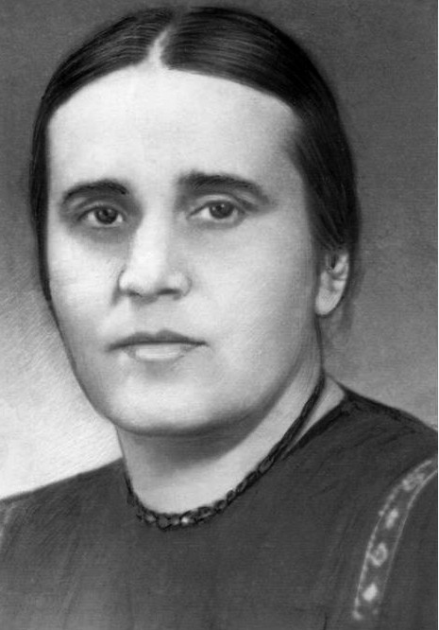
Татьяничева Людмила Константиновна
Татьяничева Людмила Константиновна (19 декабря 1915 — 8 апреля 1980). Детские сборники Людмилы Константиновны начали издаваться с середины 50-х годов прошлого века в Москве, Свердловске, Челябинске и переводились на другие языки.

Slide 8
Источники информации
Копилка уроков [Электронный ресурс]. Сулейманова Назира. "Мой край родной навек любимый – город Магнитогорск». Исследовательская работа. - 06.11.2016 , режим доступа: https://kopilkaurokov.ru/vneurochka/prochee/moi_krai_rodnoi_naviek_liubimyi_ghorod_maghnitoghorsk
Людмила Татьяничева;
Борис Ручьёв
Нина Кондратковская;
Павлов А.Б.;
Бартков В.В.;
Шилов Н.П.

